Slide 1
এই স্লাইডটি সম্মানিত শিক্ষকবৃন্দের জন্য
স্লাইডটি হাইড করে রাখা হয়েছে । f5 চেপে শুরু করলে হাইড স্লাইডগুলো দেখা যাবে না । এই পাঠটি শ্রেণিকক্ষে উপস্থাপনের পূর্বে স্লাইড নোটে প্রয়োজনীয় পরামর্শ দেখে নেওয়া এবং নির্ধারিত পাঠের সাথে মিলিয়ে নেওয়ার অনুরোধ রইলো। ফ্রন্ট জনিত কোনো সমস্যা অথবা কনো পরামর্শ থাকলে আমার সাথে যোগাযোগের অনুরোধ রইলো।
অনুরোধক্রমে
মোঃ নাজমুল হক
সহকারী শিক্ষক (গণিত ও সা.বি.)
শ্রীধরগুড়নই দাখিল মাদ্রাসা, আত্রাই, নওগাঁ
জেলা অ্যাম্বাসেডর, নওগাঁ ।
ইমেইলঃ nazhoq71@gmail.com
মোবাইলঃ ০১৭২৪-৬৬৭১৬৬
স্থায়ী ঠিকানাঃ গ্রাম+পোস্টঃ মহিষডাঙ্গা, নলডাঙ্গা, নাটোর ।
Notes:
সাউন্ড শুনার জন্য আগে থেকেই সাউন্ড সার্ভিস কানেক্ট করে রাখতে হবে। (মোঃ নাজমুল হক-nazhoq71@gmail.com)

Slide 2
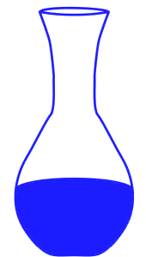
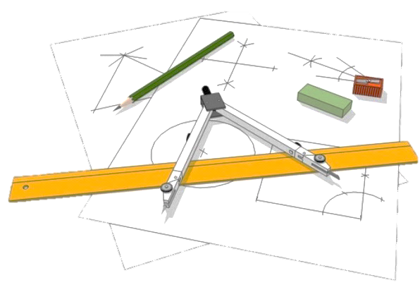
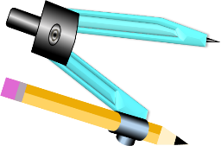
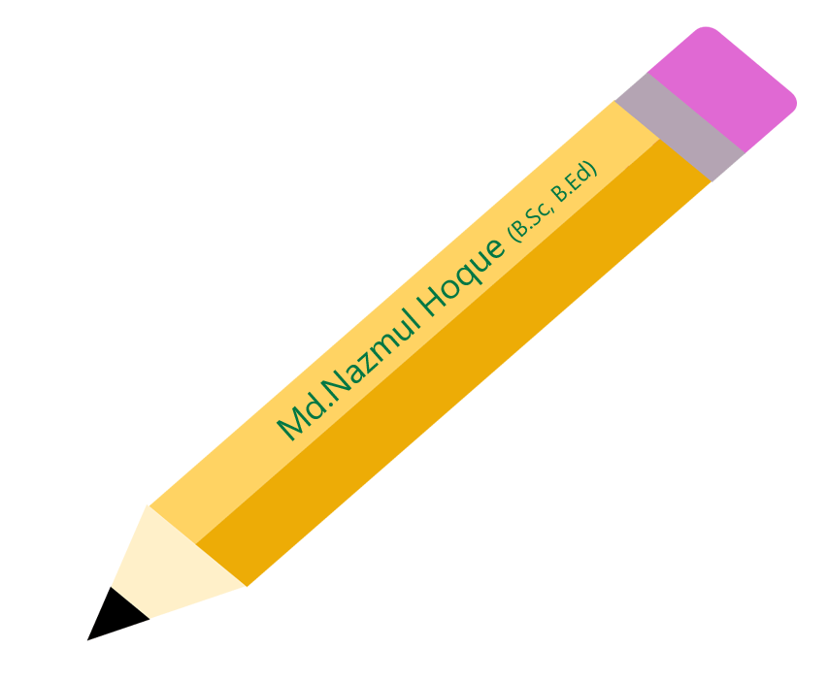
মাল্টিমিডিয়া ক্লাশে স্বাগতম
Notes:
আনন্দের সাথে স্বাগতম জানিয়ে সকলের খোজ খবর নিয়ে শ্রেণি কার্যক্রম শুরু করতে হবে। (মোঃ নাজমুল হক-nazhoq71@gmail.com)

Slide 3
শিক্ষক পরিচিতি
মোঃ নাজমুল হক
সহকারী শিক্ষক (গণিত ও সা.বি.)
শ্রীধরগুড়নই দাখিল মাদ্রাসা, আত্রাই, নওগাঁ
জেলা অ্যাম্বাসেডর, নওগাঁ ।
ইমেইলঃ nazhoq71@gmail.com
মোবাইলঃ ০১৭২৪-৬৬৭১৬৬
Notes:
(মোঃ নাজমুল হক-nazhoq71@gmail.com)

Slide 4
পাঠ পরিচিতি
বিষয়ঃ গণিত
শ্রেণিঃ দশম
অধ্যায়ঃ অষ্টম
পাঠঃ বৃত্ত সম্পর্কীয় সম্পাদ্য
পাঠ্যাংশঃ বৃত্তের কেন্দ্র নির্ণয়
সময়ঃ ৪৫ মিনিট
তারিখঃ ১৬.০৫.২০২০ খ্রি.
Notes:
(মোঃ নাজমুল হক-nazhoq71@gmail.com)

Slide 5
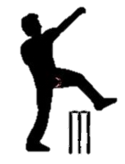
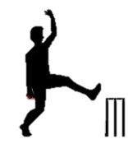
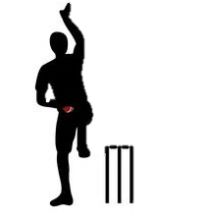
বৃত্তাকার আকৃতিতে
পতাকা বৃত্তের কোথায় উড়ানো হচ্ছে?
কী আকৃতিতে সীমানা আঁকানো হলো?
বৃত্তের কেন্দ্রে
Notes:
এখানে গণত শিক্ষার পাশাপাশি কোনো কাজ করার পূর্বে দেশকে সন্মান দয়ে সেই কাজটি শুরু করতে হয় । এভাবে শিক্ষার্থীদের মাঝে পড়ার সাথে দেশ প্রেম জাগ্রত করতে হবে।(মোঃ নাজমুল হক-nazhoq71@gmail.com)

Slide 6
বৃত্তের মাঝখানে কী নির্ণীত হলো ?
বৃত্তের মাঝখানে কী নির্ণীত হলো ?
কেন্দ্র
কী দেখতে পেলে?
কী দেখতে পেলে?
বৃত্ত অঙ্কন
Notes:
প্রতিটি অ্যানিমেশন শেষ হওয়ার পরে ক্লিক করতে হবে। শিক্ষার্থীরা পাঠ শিরোনাম বলতে পারা পর্যন্ত বিভিন্ন ক্লু প্রয়োগ করতে হবে অর্থাৎ পাঠ শিরোনাম শিক্ষার্থীদের কাছ থেকেই বের করে নিতে হবে । (মোঃ নাজমুল হক-nazhoq71@gmail.com)

Slide 7
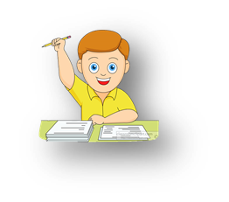
আজকের পাঠ
বৃত্তের কেন্দ্র নির্ণয়
Notes:
পাঠ শিরোনাম প্রকাশ হওয়ার সাথে সাথে শিক্ষার্থীদের মাঝে হালকা অনন্দের অনুভূতি ছড়াতে হবে ।(মোঃ নাজমুল হক-nazhoq71@gmail.com)

Slide 8
শিখন ফল
পাঠ শেষে শিক্ষার্থীরা…
১
বৃত্ত কী তা বলতে পারবে;
২
৩
বৃত্ত বা বৃত্তচাপ দেওয়া থাকলে , বৃত্ত বা বৃত্তচাপের কেন্দ্র নির্ণয় করতে পারবে।
বৃত্তচাপ কী তা ব্যাখ্যা করতে পারবে;
Notes:
(মোঃ নাজমুল হক-nazhoq71@gmail.com)

Slide 9
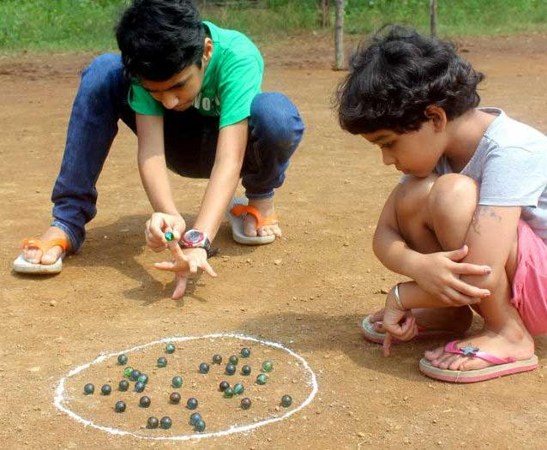
ছবিতে কী দেখতে পাচ্ছো?
মার্বেল খেলা
দাগটি দেখতে কেমন?
দাগটি বৃত্তাকার
লক্ষ্য কর
Notes:
শিক্ষার্থীরা বৃত্ত নিয়ে মাথা খাটানো শুরু করবে। (মোঃ নাজমুল হক-nazhoq71@gmail.com)

Slide 10
কী দেখতে পেলে?
অন্য একটি বিন্দু
একটি বিন্দু
এটিই হলো বৃত্ত
Notes:
কিছুক্ষণ অপেক্ষা করার পর অ্যানিমেশন শেষ হলে শিক্ষার্থীরা প্রশ্নের সঠিক উত্তর দিলে মাউসে ক্লিক করতে হবে ।(মোঃ নাজমুল হক-nazhoq71@gmail.com)

Slide 11
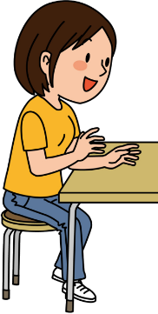
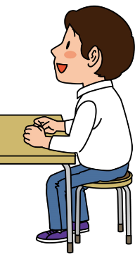
একক কাজ
বৃত্ত কী ?
12
1
11
সময়ঃ ৩ মিনিট
2
10
9
3
8
4
7
5
6
Notes:
শিক্ষার্থীদের নির্ধারিত সময়টুকু লেখার সুযোগ দিতে হবে ।(মোঃ নাজমুল হক-nazhoq71@gmail.com)

Slide 12
সমাধান
বৃত্ত
নির্দিষ্ট বিন্দু থেকে সমদূরত্ব বজায় রেখে কোনো বিন্দু যে আবদ্ধ বক্র পথ চিত্রিত করে তাই বৃত্ত।
Notes:
শিক্ষার্থিরা সমসধান তাদের লেখার সাথে মিলিয়ে নিবে। (মোঃ নাজমুল হক-nazhoq71@gmail.com)

Slide 13
কী দেখতে পেলে ?
মাটির চাপ ভেঙ্গে গেলো।
Notes:
এখানে চাপ প্রসঙ্গ থেকে শিক্ষার্থীরা বৃত্তের চাপ নিয়ে মাথা খাটাতে শুরু করবে। (মোঃ নাজমুল হক-nazhoq71@gmail.com)

Slide 14
লক্ষ্য কর
কী দেখতে পাচ্ছো?
বৃত্তের পরিধির উপর দুইটি বিন্দু
nazhoq71
কী দেখতে পেলে?
বৃত্তচাপ
তোমরা কেউ বলতে পারবে বৃত্তের পরিধির অংশকে কি বলে?
বৃত্তের পরিধিকে দুটি অংশে বিভক্ত করা হলো।
Notes:
কিছুক্ষণ অপেক্ষা করার পর অ্যানিমেশন শেষ হলে শিক্ষার্থীরা প্রশ্নের সঠিক উত্তর দিলে মাউসে ক্লিক করতে হবে । (মোঃ নাজমুল হক-nazhoq71@gmail.com)

Slide 15
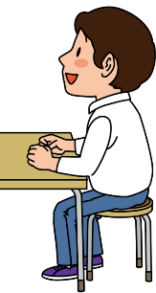
জোড়ায় কাজ
বৃত্তচাপ কাকে বলে?
12
1
11
10
2
সময়ঃ 5 মিনিট
9
3
8
4
7
5
6
Notes:
শিক্ষার্থীরা দুজন করে ভাগ হয়ে প্রশ্নের উত্তর লিখবে । শ্রেণি শিক্ষক ঘুরে ঘুরে পর্যবেক্ষণ করবে । শিক্ষার্থীদের নির্ধারিত সময়টুকু লেখার সুযোগ দিতে হবে । (মোঃ নাজমুল হক-nazhoq71@gmail.com)

Slide 16
সমাধান
বৃত্তচাপঃ বৃত্তের যেকোনো দুইটি বিন্দুর মধ্যের পরিধির অংশকে বৃত্তচাপ বলে। চিত্রে ABC একটি বৃত্তচাপ।
চিত্র-বৃত্তচাপ
Notes:
শিক্ষার্থিরা সমসধান তাদের লেখার সাথে মিলিয়ে নিবে। (মোঃ নাজমুল হক-nazhoq71@gmail.com)

Slide 17
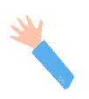
লক্ষ্য কর
চিত্রটি দেখতে কেমন?
লম্ব আকৃতির
Notes:
সামনে প্রয়োজনীয়তা শিক্ষার্থীরা এখান থেকে মাথা খাটাতে শুরু করবে। (মোঃ নাজমুল হক-nazhoq71@gmail.com)

Slide 18
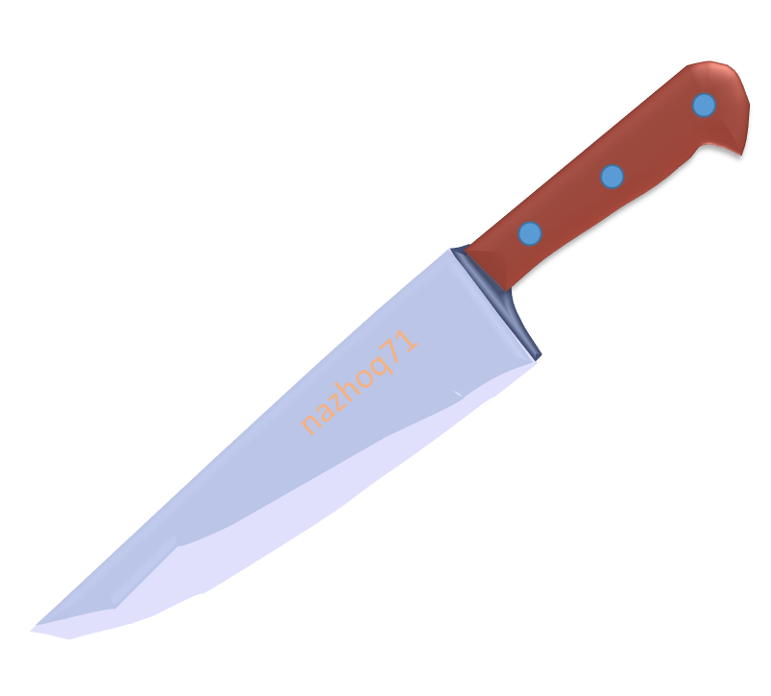
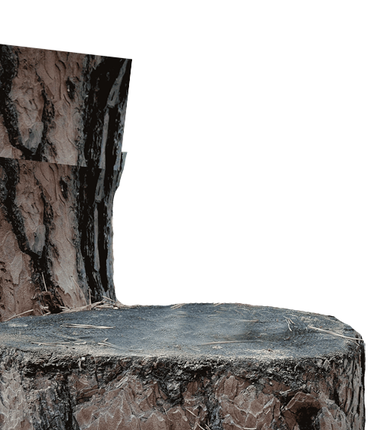
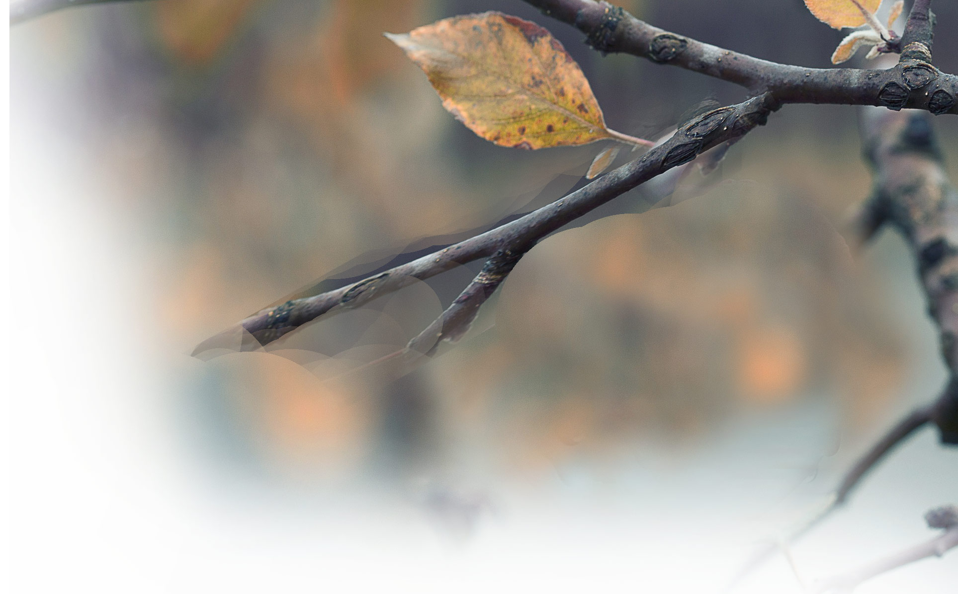
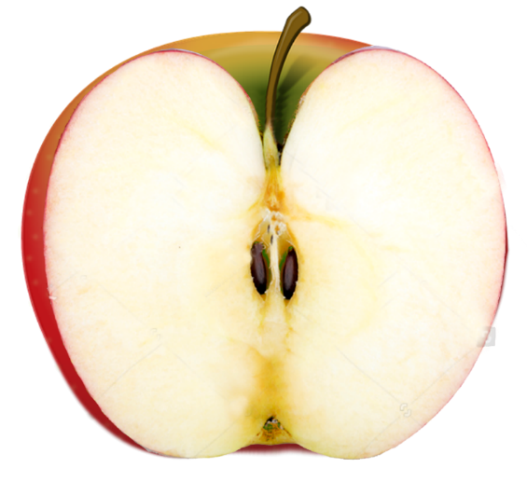
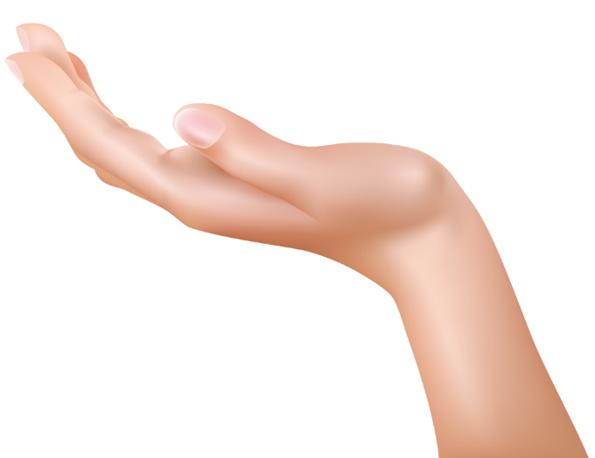
লক্ষ্য কর
সমদ্বিখন্ডিত
আপেলকে কী করা হলো?
nazhoq71
Notes:
এর পর বৃত্তের কেন্দ্র নির্ণয় করতে জ্যা এর লম্ব সমদ্বিখন্ডক আঁকতে হবে , শিক্ষার্থীরা এই অ্যানিমেশন দেখে মাথা খাটাবে সে ধরনের ক্লু প্রয়োগ করতে হবে। কিছুক্ষণ অপেক্ষা করার পর অ্যানিমেশন শেষ হলে শিক্ষার্থীরা প্রশ্নের সঠিক উত্তর দিলে মাউসে ক্লিক করতে হবে । (মোঃ নাজমুল হক-nazhoq71@gmail.com)

Slide 19
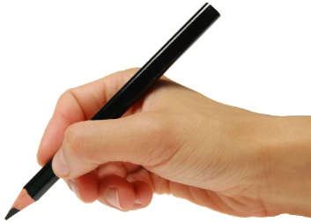
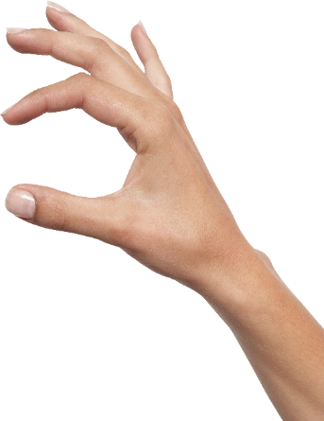
লক্ষ্য কর
কী দেখতে পাচ্ছো?
কী করা হলো?
কী অঙ্কন করা হলো?
ধন্যবাদ- এবার দেখে নিই
সুতরাং O বিন্দুই বৃত্তের কেন্দ্র।
AB জ্যা এর লম্ব সমদ্বিখন্ডক EF।
বৃত্তের পরিধির উপর A,B ও C তিনটি বিন্দু।
এবার একজন বোর্ডে এসে BC জ্যা এর লম্ব সমদ্বিখন্ডক এঁকে দেখাও।
A,B ও B,C যোগ করা হলো।
Notes:
প্রতিটি অ্যানিমেশন শেষ হলে শিক্ষার্থীরা প্রশ্নের সঠিক উত্তর দিলে পরবর্তী অ্যামেশনের জন্য মাউসে ক্লিক করতে হবে । সঠিক উত্তর বের করার জন্য প্রয়োজনে কিছু ক্লু প্রয়োগ করা যেতে পারে। পরবর্তী জ্যা লম্ব সমদ্বিখন্ডক একজন শিক্ষার্থীর কাছ থেকে বোর্ডে এঁকে নিতে হবে। (মোঃ নাজমুল হক-nazhoq71@gmail.com)

Slide 20
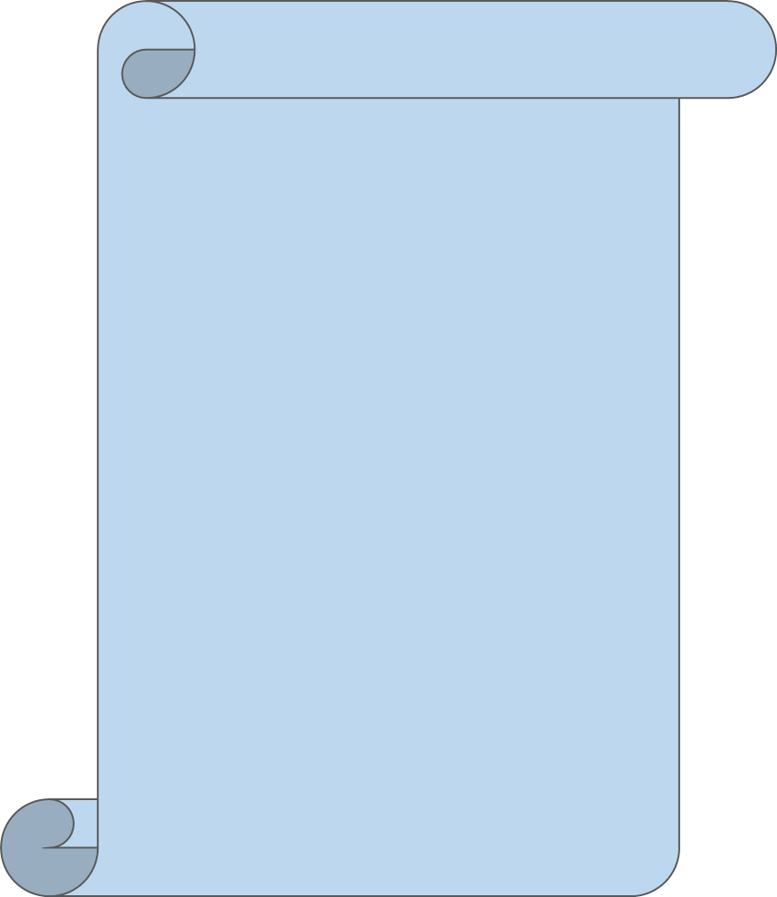
৫ জন করে দলে ভাগ হয়ে আলোচনা করে পোস্টার পেপারে আঁকি (চিহ্ন ও বিবরণ সহ)।
অঙ্কন শেষে প্রতি দল থেকে একজন দলনেতা এসে উপস্থাপন করি।
দলগত কাজ
একটি বৃত্তচাপ দেওয়া আছে ,বৃত্তচাপটির কেন্দ্র নির্ণয় করতে হবে।
Notes:
শিক্ষার্থীদের প্রতিটি গ্রুপে পোস্টার পেপার ও কলম দিতে হবে । শিক্ষার্থীরা গ্রুপে ভাগ হয়ে প্রশ্নের উত্তর লিখবে । শ্রেণি শিক্ষক ঘুরে ঘুরে পর্যবেক্ষণ করবে । লেখা শেষে প্রতিটি দল থেকে একজন দলনেতা এসে উপস্থাপন করবে,। শ্রেণি শিক্ষক তাদের সহযোগিতা করবে। (মোঃ নাজমুল হক-nazhoq71@gmail.com)

Slide 21
মূল্যায়ন
৩। কোনটি সঠিক?
(i) জ্যা এর লম্বসমদ্বিখন্ডক কেন্দ্রগামী
(ii) বৃত্তে উপরস্থ দুইটি বিন্দু দুইটি চাপ নির্ধারণ করে
(iii) কেন্দ্র হতে বৃত্তস্থ কোনো বিন্দুর দুরত্বকে ব্যাস বলে
(ক) (i)
(খ) (i) ও (iii)
(গ) (ii) ও (iii)
(ঘ) (i) , (ii)
২। বৃত্তের দুইটি ভিন্ন বিন্দুর সংযোজক রেখাংশকে বলে?
(ক) ব্যাস
(খ) ব্যাসার্ধ
(গ) জ্যা
(ঘ) চাপ
১। বৃত্তের যেকোনো দুইটি বিন্দুর মধ্যের পরিধির অংশকে বলে?
(ক) জ্যা
(খ) চাপ
(গ) কেন্দ্র
(ঘ) ব্যাসার্ধ
Notes:
প্রতিটি প্রশ্নের উত্তর দেওয়া শেষ হওয়ার পর পরবর্তী প্রশ্নের জন্য মাউসে ক্লিক করতে হবে । (মোঃ নাজমুল হক-nazhoq71@gmail.com)

Slide 22
বাড়ির কাজ
AB বৃত্তের ব্যাস হলে বৃত্তটির কেন্দ্র নির্ণয় কর।
নিজ খাতায় লিখে নাও
Notes:
শিক্ষার্থীরা বাড়ির কাজ নিজ খাতায় লিখে নিবে এবং বাড়ি থেকে সমাধান করে নিয়ে আসবে । (মোঃ নাজমুল হক-nazhoq71@gmail.com)

Slide 23
সবাইকে ধন্যবাদ
Notes:
সবাইকে ধন্যবাদ জানিয়ে আনন্দের সাথে উপকরণ গুছিয়ে নিয়ে সময় শেষ হওয়ার সাথে সাথে শ্রেণি কক্ষ ত্যাগ করতে হবে।(মোঃ নাজমুল হক-nazhoq71@gmail.com)

